Slide 1
世界動物介紹
製作人:金金金

Slide 2
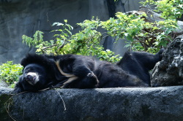
亞洲黑熊
最大的特徵是胸前有一個白色V字形斑紋
亞洲黑熊通常生活在潮濕的闊葉林或山中的灌叢地，夏季活動範圍可達海拔3600公尺高山，冬季則到海拔較低處活動。
亞洲黑熊通常晚上活動，白天在樹洞或岩穴中休息。
黑熊善於爬樹，所以在野外遇到黑熊，絕對不可以躲到樹上，應當朝反方向逃跑。

Slide 3

亞洲黑熊
資料來源http://newweb.zoo.gov.tw/Pager/Show/Show_Main.aspx?Menu_URL_ID=090824181230554572&Show_TYpe_ID=200909191127507055
http://newweb.zoo.gov.tw/Pager/Show/ZooData_Index_Show.aspx?Animal_ID=107

Slide 4
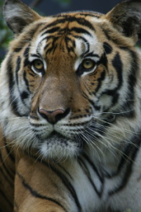
孟加拉虎
體色呈黃或土黃色，身上有一系列狹窄的黑色條紋，腹部呈白色，頭部條紋則較密，耳背為黑色，有白斑。一般貓科動物大都避水，但老虎例外，牠不怕水，且善於游泳，為了躲避酷熱的天候，會跳入水中保持清涼。
老虎具有靈敏的聽覺、尖銳的牙齒和可伸縮的利爪，加上身上的條紋有隱蔽的效果，使牠成為森林裡頂尖的獵捕高手。

